Slide 1
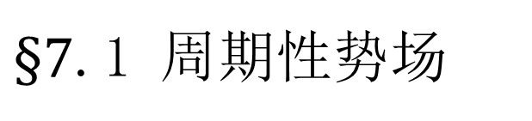
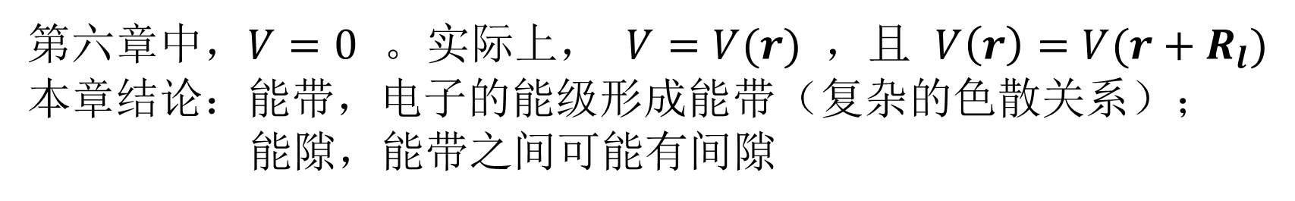
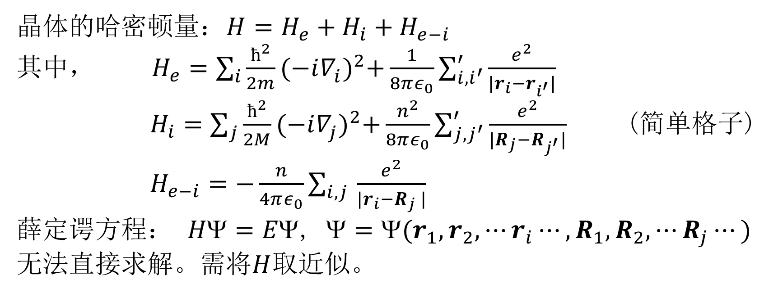
第七章 周期场中的电子态
第六章中，$V=0$ 。实际上， $V=V(r)$ ，且 $V\left(r\right)=V(r+R_{l})$
本章结论：能带，电子的能级形成能带（复杂的色散关系）；
能隙，能带之间可能有间隙
$§7$.1 周期性势场
晶体$的哈密顿量：H=H_{e}+H_{i}+H_{e−i}$
其中， $H_{e}=\sum_{i}{\frac{ħ^{2}}{2m}{(−i∇_{i}^{ })}^{2}+\frac{1}{8πε_{0}}\sum_{i,i^{′}}^{′}{\frac{e^{2}}{|r_{i}−r_{i^{′}}|}}}$
$H_{i}=\sum_{j}{\frac{ħ^{2}}{2M}{(−i∇_{j}^{ })}^{2}+\frac{n^{2}}{8πε_{0}}\sum_{j,j^{′}}^{′}{\frac{e^{2}}{|R_{j}−R_{j^{′}}|}}}$ (简单格子)
$H_{e−i}=−\frac{n}{4πε_{0}}\sum_{i,j^{ }}{\frac{e^{2}}{|r_{i}−R_{j^{ }}|}}$
薛定谔方程： $H=E$, $=(r_{1},r_{2},⋯r_{i}⋯,R_{1},R_{2},⋯R_{j}⋯)$
无法直接求解。需将$H$取近似。

Slide 2
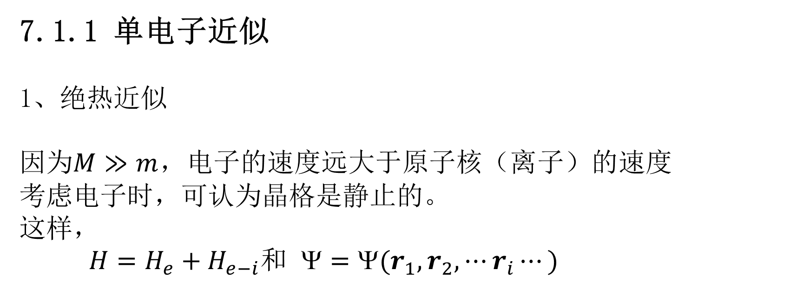
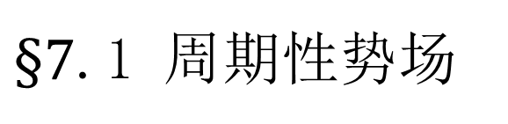
第七章 周期场中的电子态
$§7$.1 周期性势场
7.1.1 单电子近似
1、绝热近似
因为$M≫m$，电子的速度远大于原子核（离子）的速度
考虑电子时，可认为晶格是静止的。
这样，
$H=H_{e}+H_{e−i}$和 $=(r_{1},r_{2},⋯r_{i}⋯)$

Slide 3
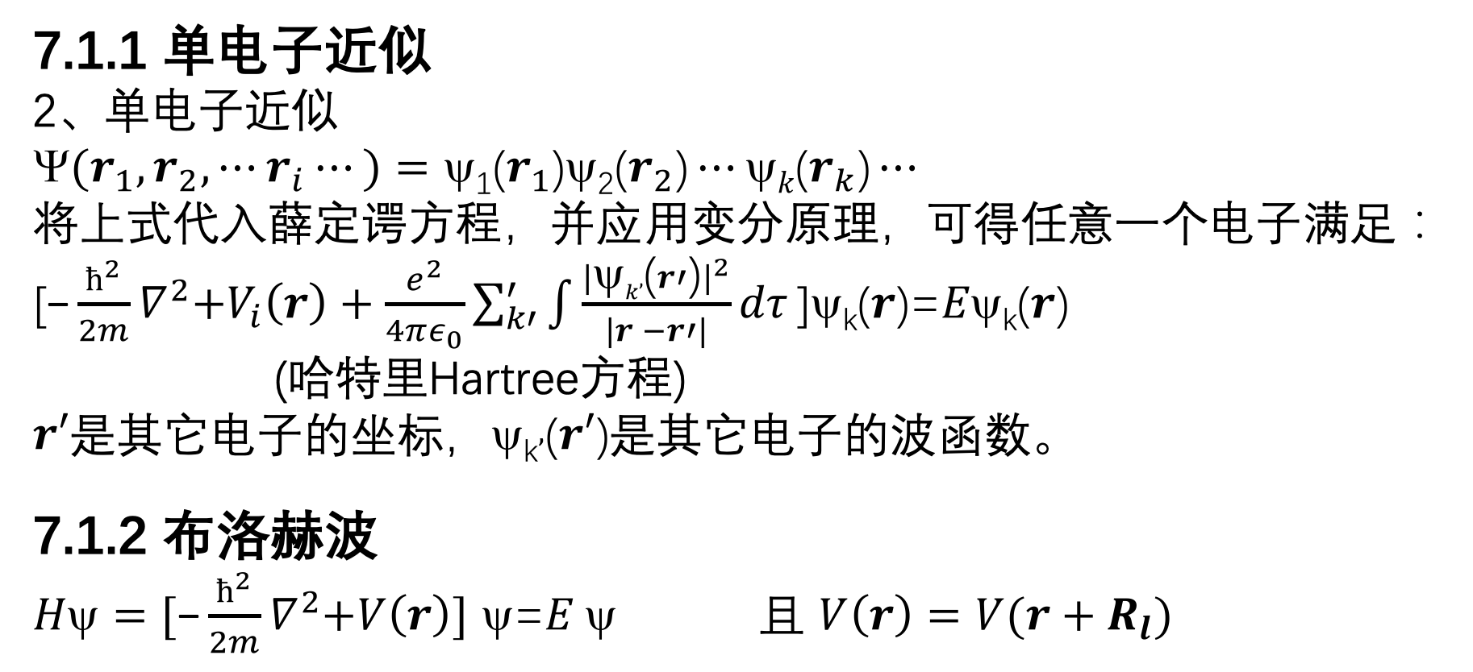
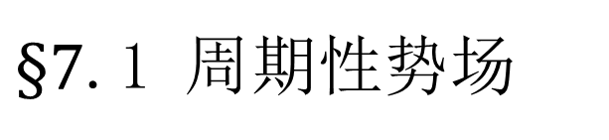
第七章 周期场中的电子态
$§7$.1 周期性势场
7.1.1 单电子近似
2、单电子近似
$$(r_{1},r_{2},⋯r_{i}⋯)=\text{ψ}\text{1}\text{(}r_{1}\text{)}\text{ψ}\text{2}\text{(}r_{2}\text{)}⋯\text{ψ}k\text{(}r_{k}\text{)}⋯$$
将上式代入薛定谔方程，并应用变分原理，可得任意一个电子满足：
$\text{[−}\frac{ħ^{2}}{2m}∇^{2}\text{+}V_{i}\left(r\right)+\frac{e^{2}}{4πε_{0}}\sum_{k′}^{′}{\int{\frac{{|\text{ψ}k’\text{(}r′\text{)}|}^{2}}{|r_{ }−r′|}}dτ}\text{]}\text{ψ}\text{k}\text{(}r\text{)}\text{=}E\text{ψ}\text{k}\text{(}r\text{)}$
(哈特里Hartree方程)
$r′$是其它电子的坐标，$\text{}\text{k}’\text{(}r′\text{)}$是其它电子的波函数。
7.1.2 布洛赫波
$H\text{ψ}=[\text{−}\frac{ħ^{2}}{2m}∇^{2}\text{+}V_{ }\left(r\right)]$ $\text{}\text{=}\text{E}$ $\text{}$ 且 $V\left(r\right)=V(r+R_{l})$

Slide 4
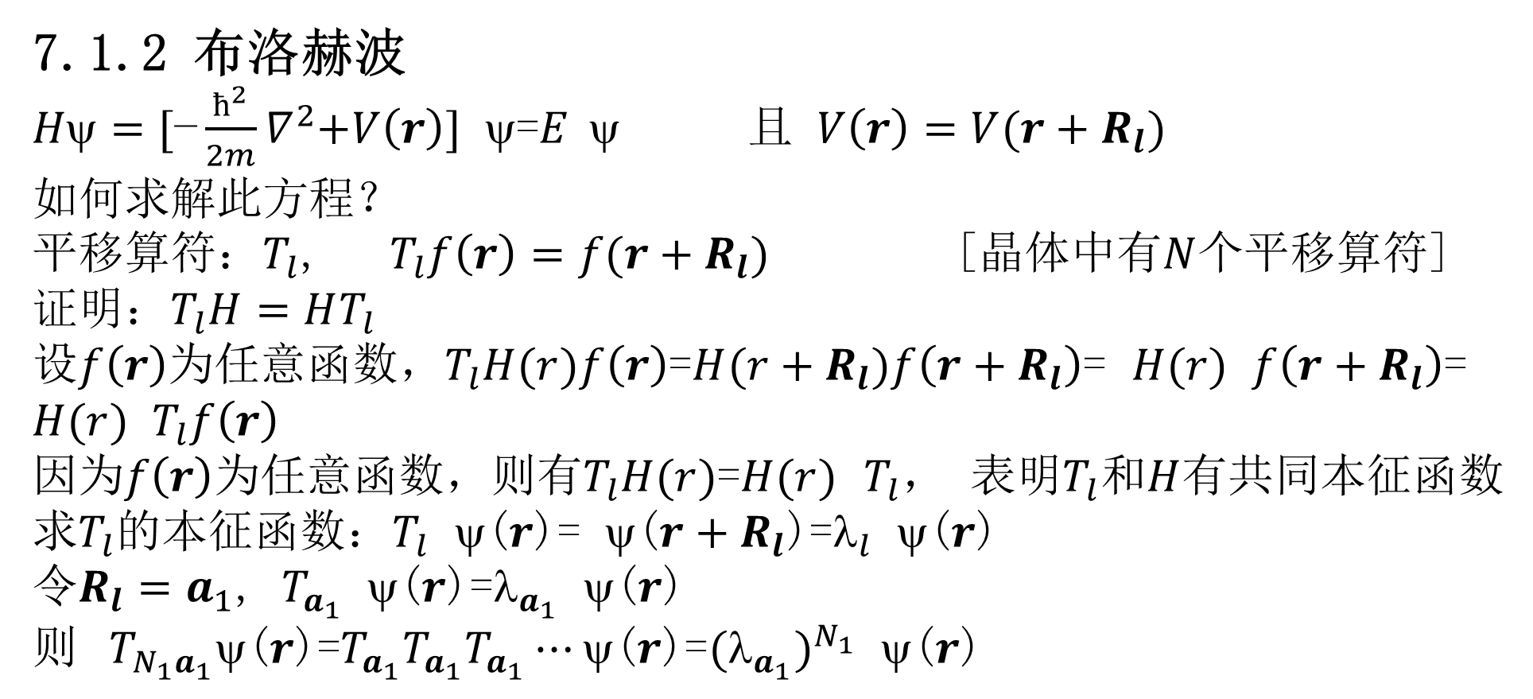
第七章 周期场中的电子态
$§7$.1 周期性势场
7.1.2 布洛赫波
$H\text{ψ}=[\text{−}\frac{ħ^{2}}{2m}∇^{2}\text{+}V_{ }\left(r\right)]$ $\text{}\text{=}\text{E}$ $\text{}$ 且 $V\left(r\right)=V(r+R_{l})$
如何求解此方程？
平移算符：$T_{l}$, $T_{l}f\left(r\right)=f(r+R_{l})$ [晶体中有$N$个平移算符]
证明：$T_{l}H=HT_{l}$
设$f\left(r\right)$为任意函数，$T_{l}H(r)f\left(r\right)$=$H(r+R_{l})f\left(r+R_{l}\right)$= $H(r)$ $f\left(r+R_{l}\right)$= $H(r)$ $T_{l}f\left(r\right)$
因为$f\left(r\right)$为任意函数，则有$T_{l}H(r)$=$H(r)$ $T_{l}$， 表明$T_{l}和H$有共同本征函数
求$T_{l}$的本征函数：$T_{l}$ $\text{}\text{(}r\text{)}$= $\text{}\text{(}r+R_{l}\text{)}$=$_{l}$ $\text{}\text{(}r\text{)}$
令$R_{l}=a_{1}$, $T_{a_{1}}$ $\text{}\text{(}r\text{)}$=$_{a_{1}}$ $\text{}\text{(}r\text{)}$
$则 T_{{N_{1}a}_{1}}\text{ψ}\text{(}r\text{)}$=$T_{a_{1}}T_{a_{1}}T_{a_{1}}⋯\text{ψ}\text{(}r\text{)}\text{=}{(λ_{a_{1}})}^{N_{1}}$ $\text{}\text{(}r\text{)}$

Slide 5
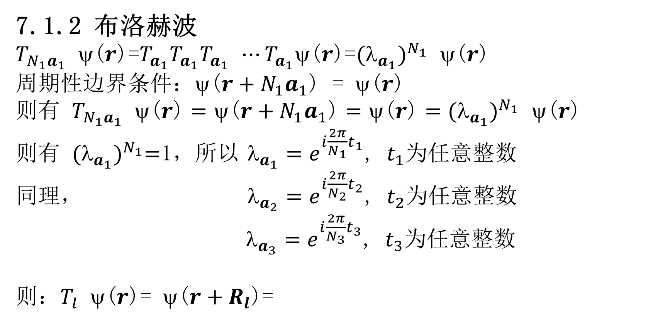
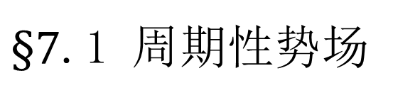
第七章 周期场中的电子态
$§7$.1 周期性势场
7.1.2 布洛赫波
$T_{{N_{1}a}_{1}}$ $\text{}\text{(}r\text{)}$=$T_{a_{1}}T_{a_{1}}T_{a_{1}}$ $⋯T_{a_{1}}\text{ψ}\text{(}r\text{)}\text{=}{(λ_{a_{1}})}^{N_{1}}$ $\text{}\text{(}r\text{)}$
周期性边界条件：$\text{}\text{(}r+{N_{1}a}_{1}\text{)}$ = $\text{}\text{(}r\text{)}$
则有 $T_{{N_{1}a}_{1}}$ $\text{}\text{(}r\text{)}=\text{ψ}\text{(}r+{N_{1}a}_{1}\text{)}=\text{ψ}\text{(}r\text{)}={(λ_{a_{1}})}^{N_{1}}$ $\text{}\text{(}r\text{)}$
则有 ${(_{a_{1}})}^{N_{1}}=$1，所以 $_{a_{1}}=e^{i\frac{2π}{N_{1}}t_{1}}$, $t_{1}$为任意整数
同理， $_{a_{2}}=e^{i\frac{2π}{N_{2}}t_{2}}$, $t_{2}$为任意整数
$_{a_{3}}=e^{i\frac{2π}{N_{3}}t_{3}}$, $t_{3}$为任意整数
则：$T_{l}$ $\text{}\text{(}r\text{)}$= $\text{}\text{(}r+R_{l}\text{)}$=

Slide 6
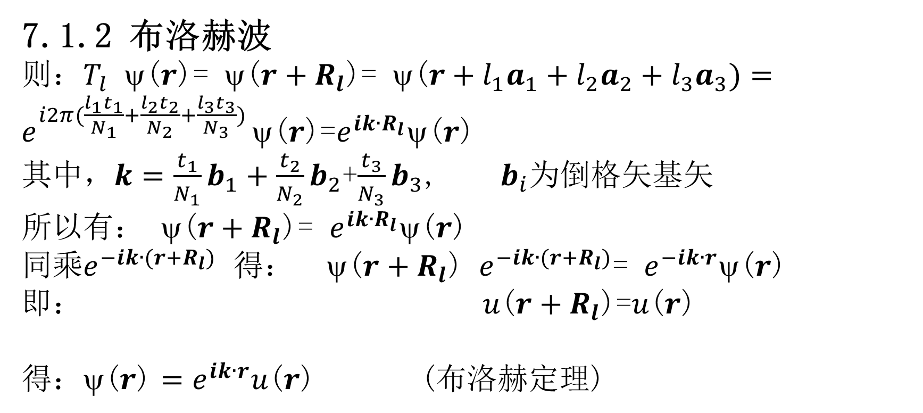
第七章 周期场中的电子态
$§7$.1 周期性势场
7.1.2 布洛赫波
则：$T_{l}$ $\text{}\text{(}r\text{)}$= $\text{}\text{(}r+R_{l}\text{)}$= $\text{}\text{(}r+l_{1}a_{1}+l_{2}a_{2}+l_{3}a_{3})=e^{i2π(\frac{l_{1}t_{1}}{N_{1}}+\frac{l_{2}t_{2}}{N_{2}}+\frac{l_{3}t_{3}}{N_{3}}) }\text{ψ}\text{(}r\text{)}\text{=}e^{ik∙R_{l}}\text{ψ}\text{(}r\text{)}$
其中，$k=\frac{t_{1}}{N_{1}}b_{1}+\frac{t_{2}}{N_{2}}b_{2}$+$\frac{t_{3}}{N_{3}}b_{3}$, $b_{i}$为倒格矢基矢
所以有： $\text{}\text{(}r+R_{l}\text{)}$= $e^{ik∙R_{l}}\text{ψ}\text{(}r\text{)}$
同乘$e^{−ik∙(r+R_{l})}$ 得： $\text{}\text{(}r+R_{l}\text{)}$ $e^{−ik∙(r+R_{l})}$= $e^{−ik∙r}\text{ψ}\text{(}r\text{)}$
即： $u\text{(}r+R_{l}\text{)}\text{=}u\text{(}r\text{)}$
得：$\text{}\text{(}r\text{)}=e^{ik∙r}u\text{(}r\text{)}$ (布洛赫定理)

Slide 7
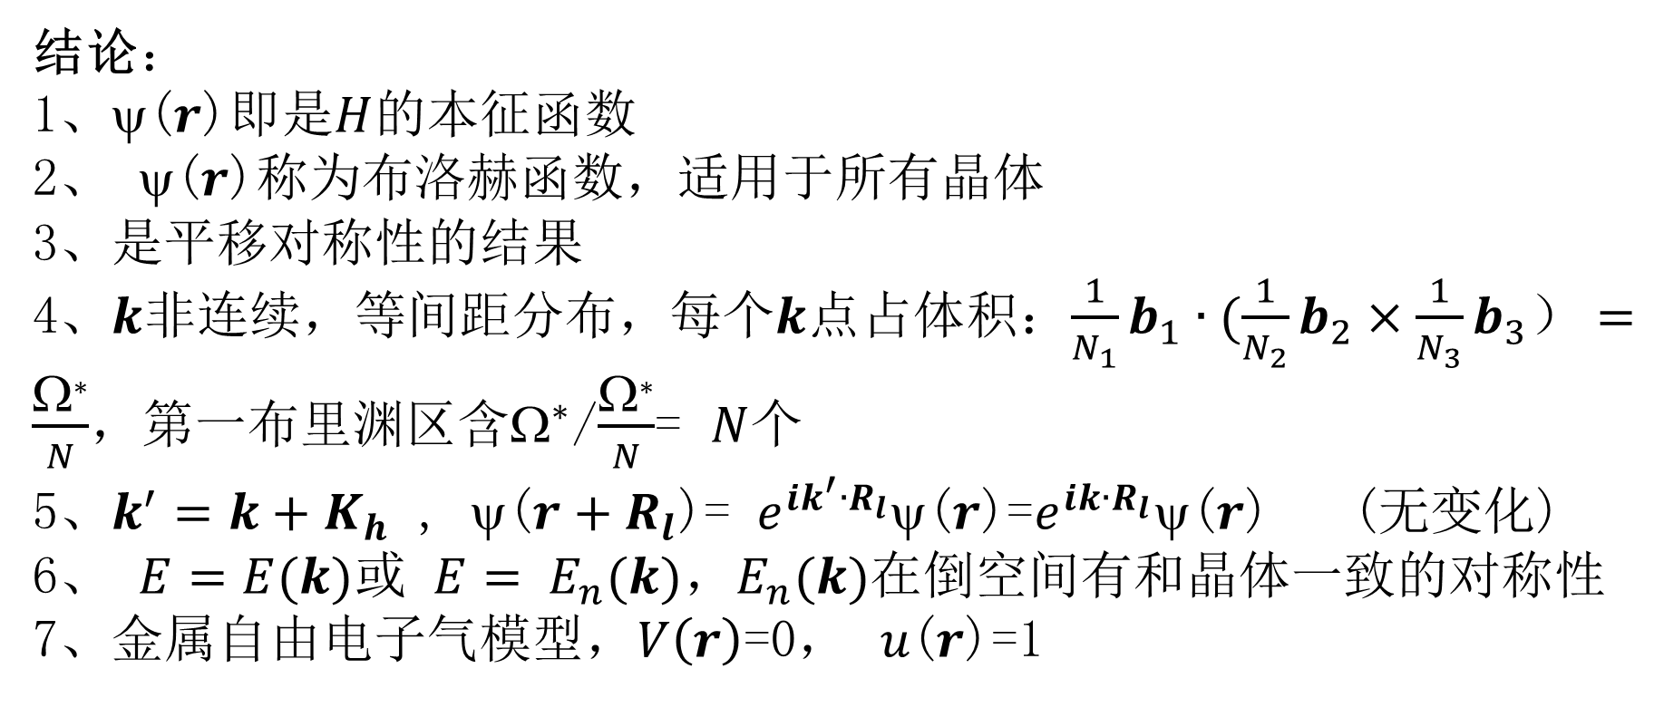
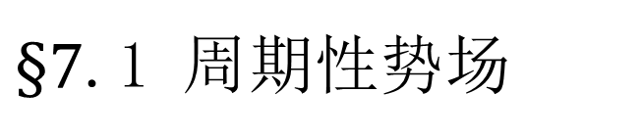
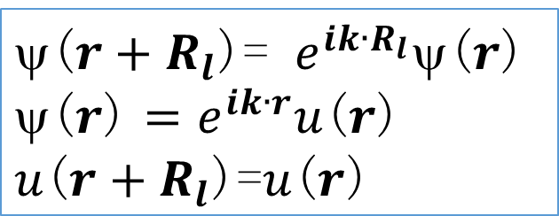
第七章 周期场中的电子态
$\text{}\text{(}r+R_{l}\text{)}$= $e^{ik∙R_{l}}\text{ψ}\text{(}r\text{)}$
$$\text{}\text{(}r\text{)}=e^{ik∙r}u\text{(}r\text{)}$$
$u\text{(}r+R_{l}\text{)=}u\text{(}r\text{)}$
$§7$.1 周期性势场
结论：
1、$\text{}\text{(}r\text{)}$即是$H$的本征函数
2、 $\text{}\text{(}r\text{)}$称为布洛赫函数，适用于所有晶体
3、是平移对称性的结果
4、$k$非连续，等间距分布，每个$k$点占体积：$\frac{1}{N_{1}}b_{1}∙(\frac{1}{N_{2}}b_{2}×\frac{1}{N_{3}}b_{3}）=\frac{Ω^{∗}}{N}$，第一布里渊区含$^{∗}$/$\frac{Ω^{∗}}{N}$= $N$个
5、$k^{′}=k+K_{h}$ , $\text{}\text{(}r+R_{l}\text{)}$= $e^{ik^{′}∙R_{l}}\text{ψ}\text{(}r\text{)}\text{=}e^{ik∙R_{l}}\text{ψ}\text{(}r\text{)}$ (无变化)
6、 $E=E(k)$或 $E= E_{n}(k)$，$E_{n}(k)$在倒空间有和晶体一致的对称性
7、金属自由电子气模型，$V_{ }\left(r\right)$=0， $u\text{(}r\text{)}$=1

Slide 8
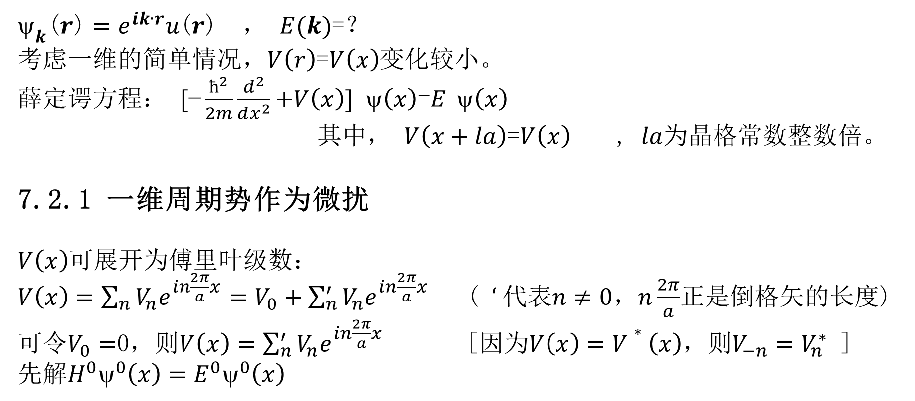
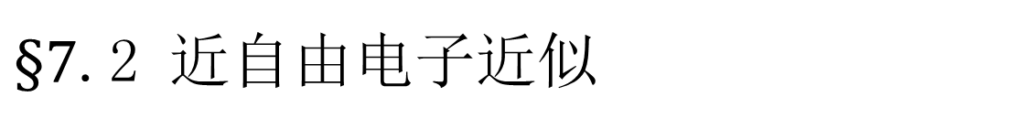


第七章 周期场中的电子态
$§7$.2 近自由电子近似
${\text{}}_{k}\text{(}r\text{)}=e^{ik∙r}u\text{(}r\text{)}$ ， $E(k)$=？
考虑一维的简单情况，$V_{ }\left(r\right)$=$V_{ }\left(x\right)$变化较小。
薛定谔方程： $[\text{−}\frac{ħ^{2}}{2m}\frac{d^{2}}{dx^{2}}\text{+}V_{ }\left(x\right)]$ $\text{}\left(x\right)\text{=}\text{E}$ $\text{}\left(x\right)$
其中， $V_{ }\left(x+la\right)$=$V_{ }\left(x\right)$ , $la为$晶格常数整数倍。
7.2.1 一维周期势作为微扰
$V_{ }\left(x\right)$可展开为傅里叶级数：
$V_{ }\left(x\right)=\sum_{n}{V_{n}e^{in\frac{2π}{a}x}}=V_{0}+\sum_{n}^{′}{V_{n}e^{in\frac{2π}{a}x}}$ ( ‘ 代表$n≠0$，$n\frac{2π}{a}$正是倒格矢的长度)
可令$V_{0}=$0，则$V_{ }\left(x\right)=\sum_{n}^{′}{V_{n}e^{in\frac{2π}{a}x}}$ [因为$V_{ }\left(x\right)=V_{ }∗\left(x\right)$，则$V_{−n}=V_{n}^{∗}$ ]
先解$H^{0}{\text{ψ}}^{0}\left(x\right)=E^{0}{\text{ψ}}^{0}\left(x\right)$
$$V_{ }\left(x\right)$$
$$x$$

Slide 9
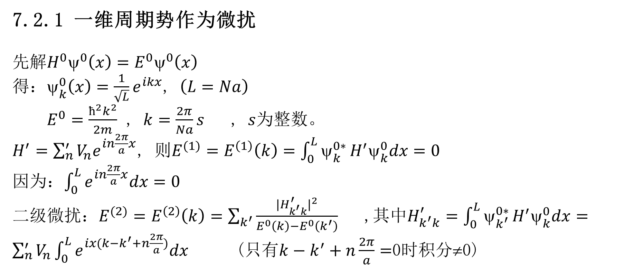
第七章 周期场中的电子态
$§7$.2 近自由电子近似
7.2.1 一维周期势作为微扰
先解$H^{0}{\text{ψ}}^{0}\left(x\right)=E^{0}{\text{ψ}}^{0}\left(x\right)$
得：${\text{}}_{k}^{0}\left(x\right)=\frac{1}{\sqrt{L}}e^{ikx}$, $\left(L=Na\right)$
$E^{0}=\frac{ħ^{2}k^{2}}{2m}$ , $k=\frac{2π}{Na}s$ , $s$为整数。
$H^{′}=\sum_{n}^{′}{V_{n}e^{in\frac{2π}{a}x}}$, 则$E^{(1)}=E^{\left(1\right)}\left(k\right)=\int_{0}^{L}{{\text{ψ}}_{k}^{0∗}}H^{′}{\text{ψ}}_{k}^{0}dx=0$
因为：$\int_{0}^{L}{e^{in\frac{2π}{a}x}dx=0}$
二级微扰：$E^{(2)}=E^{\left(2\right)}\left(k\right)=\sum_{k^{′}}{\frac{{|H_{k^{′}k}^{′}|}^{2}}{E^{0}\left(k\right)−E^{0}\left(k^{′}\right)}}$ ,其中$H_{k^{′}k}^{′}=\int_{0}^{L}{{\text{ψ}}_{k^{′}}^{0∗}}H^{′}{\text{ψ}}_{k}^{0}dx=\sum_{n}^{′}{V_{n}\int_{0}^{L}{e^{ix(k−k^{′}+n\frac{2π}{a})}dx}}$ (只有$k−k^{′}+n\frac{2π}{a}=$0时积分≠0)
$$V_{ }\left(x\right)$$
$$x$$

Slide 10
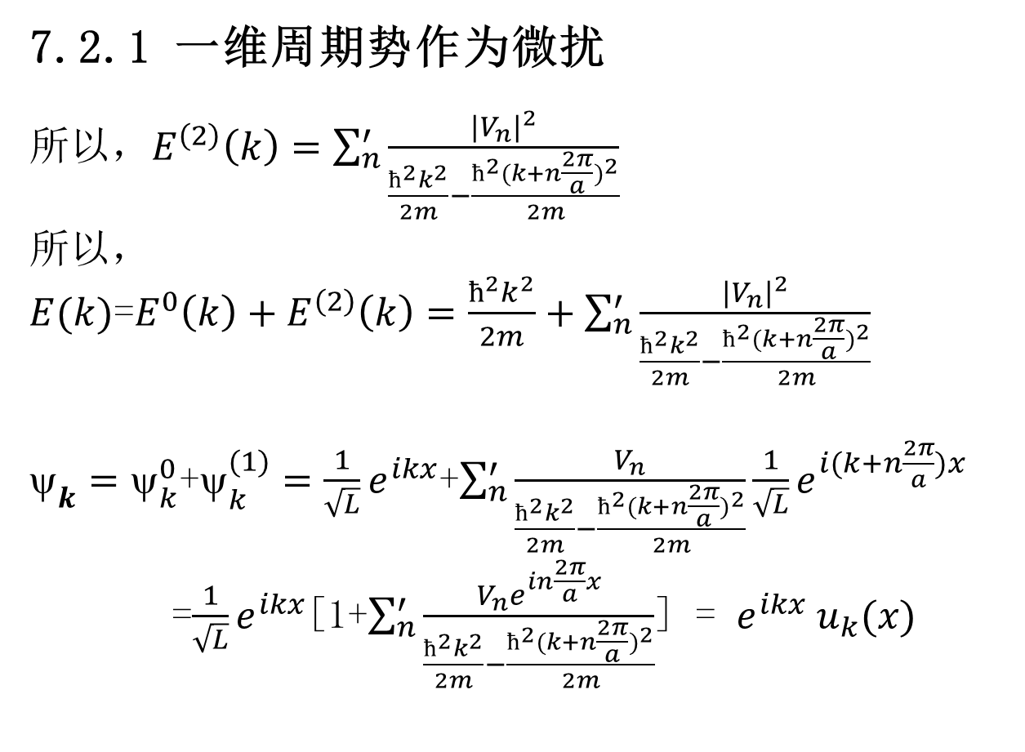
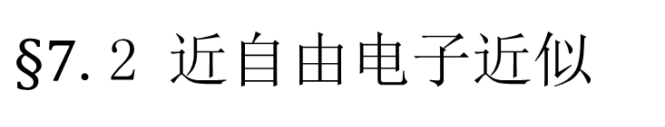


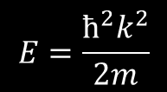
第七章 周期场中的电子态
$§7$.2 近自由电子近似
7.2.1 一维周期势作为微扰
所以，$E^{\left(2\right)}\left(k\right)=\sum_{n}^{′}{\frac{{|V_{n}|}^{2}}{\frac{ħ^{2}k^{2}}{2m}−\frac{ħ^{2}{(k+n\frac{2π}{a})}^{2}}{2m}}}$
所以， $E(k)$=$E^{0}\left(k\right)+E^{\left(2\right)}\left(k\right)=\frac{ħ^{2}k^{2}}{2m}+\sum_{n}^{′}{\frac{{|V_{n}|}^{2}}{\frac{ħ^{2}k^{2}}{2m}−\frac{ħ^{2}{(k+n\frac{2π}{a})}^{2}}{2m}}}$
${\text{}}_{k}={\text{ψ}}_{k}^{0}$+${\text{}}_{k}^{(1)}=\frac{1}{\sqrt{L}}e^{ikx}$+$\sum_{n}^{′}{\frac{V_{n}}{\frac{ħ^{2}k^{2}}{2m}−\frac{ħ^{2}{(k+n\frac{2π}{a})}^{2}}{2m}}}\frac{1}{\sqrt{L}}e^{i(k+n\frac{2π}{a})x}$
=$\frac{1}{\sqrt{L}}e^{ikx}$[1+$\sum_{n}^{′}{\frac{V_{n}e^{in\frac{2π}{a}x}}{\frac{ħ^{2}k^{2}}{2m}−\frac{ħ^{2}{(k+n\frac{2π}{a})}^{2}}{2m}}}$] = $e^{ikx} u_{k}(x)$
$$E=\frac{ħ^{2}k^{2}}{2m}$$
k
-$\frac{π}{a}$
0
$$\frac{π}{a}$$

Slide 11

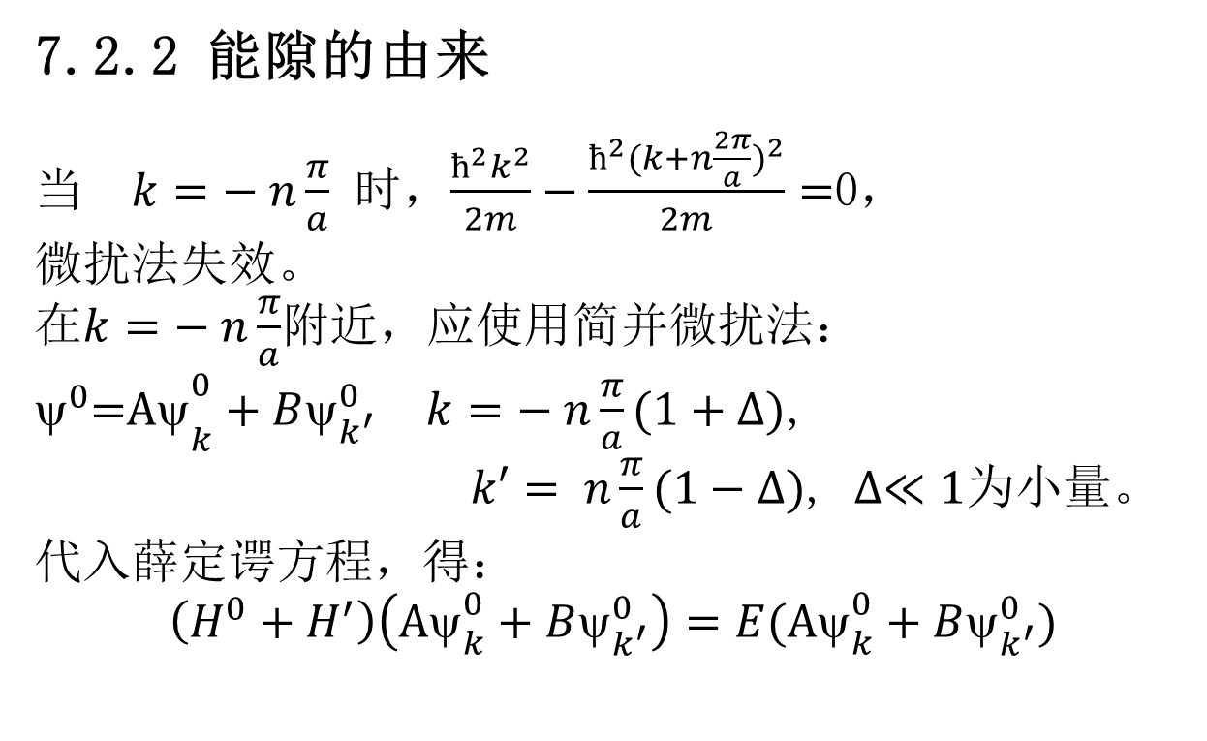


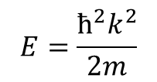

第七章 周期场中的电子态
$§7$.2 近自由电子近似
7.2.2 能隙的由来
当 $k=− n\frac{π}{a}$ 时，$\frac{ħ^{2}k^{2}}{2m}−\frac{ħ^{2}{(k+n\frac{2π}{a})}^{2}}{2m}=$0，
微扰法失效。
在$k=− n\frac{π}{a}$附近，应使用简并微扰法：
${{\text{}}_{ }^{0}\text{=}\text{A}\text{ψ}}_{k}^{0}+B{\text{ψ}}_{k^{′}}^{0}$ $k=− n\frac{π}{a}(1+∆)$, $k′= n\frac{π}{a}(1−∆)$, $∆≪1$为小量。
代入薛定谔方程，得：
$$（H^{0}+H^{′}）\left({\text{A}\text{ψ}}_{k}^{0}+B{\text{ψ}}_{k^{′}}^{0}\right)=E({\text{A}\text{ψ}}_{k}^{0}+B{\text{ψ}}_{k^{′}}^{0})$$
$$E=\frac{ħ^{2}k^{2}}{2m}$$
$$k$$
$$k′$$
k
-$\frac{π}{a}$
0
$\frac{π}{a}$

Slide 12
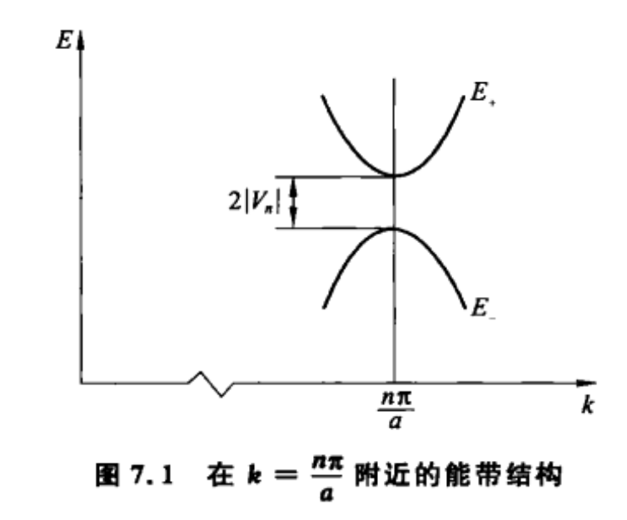
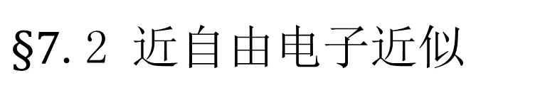
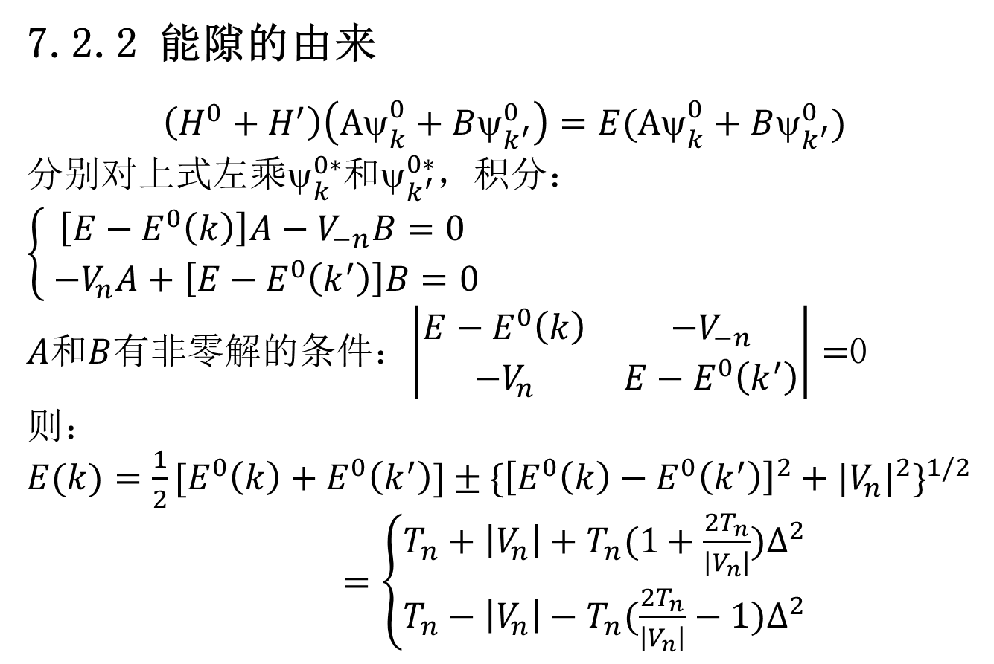
第七章 周期场中的电子态
$§7$.2 近自由电子近似
7.2.2 能隙的由来
$$（H^{0}+H^{′}）\left({\text{A}\text{ψ}}_{k}^{0}+B{\text{ψ}}_{k^{′}}^{0}\right)=E({\text{A}\text{ψ}}_{k}^{0}+B{\text{ψ}}_{k^{′}}^{0})$$
分别对上式左乘${\text{}}_{k}^{0∗}$和${\text{}}_{k^{′}}^{0∗}$，积分：
$$\left\{\begin{aligned}\left[E−E^{0}\left(k\right)\right]A−V_{−n}B=0 \\ −V_{n}A+\left[E−E^{0}\left(k^{′}\right)\right]B=0\end{aligned}\right.$$
$A和B$有非零解的条件：$\left|\begin{matrix}E−E^{0}\left(k\right) & −V_{−n} \\ −V_{n} & E−E^{0}\left(k^{′}\right)\end{matrix}\right|=$0
则：$E(k)=\frac{1}{2}[E^{0}\left(k\right)+E^{0}\left(k^{′}\right)]±{\{{\left[E^{0}\left(k\right)−E^{0}\left(k^{′}\right)\right]}^{2}+{|V_{n}|}^{2}\}}^{1/2}$
$=\left\{\begin{aligned}T_{n}+\left|V_{n}\right|+T_{n}(1+\frac{{2T}_{n}}{\left|V_{n}\right|})∆^{2} \\ T_{n}−\left|V_{n}\right|−T_{n}(\frac{{2T}_{n}}{\left|V_{n}\right|}−1)∆^{2}\end{aligned}\right.$

Slide 13
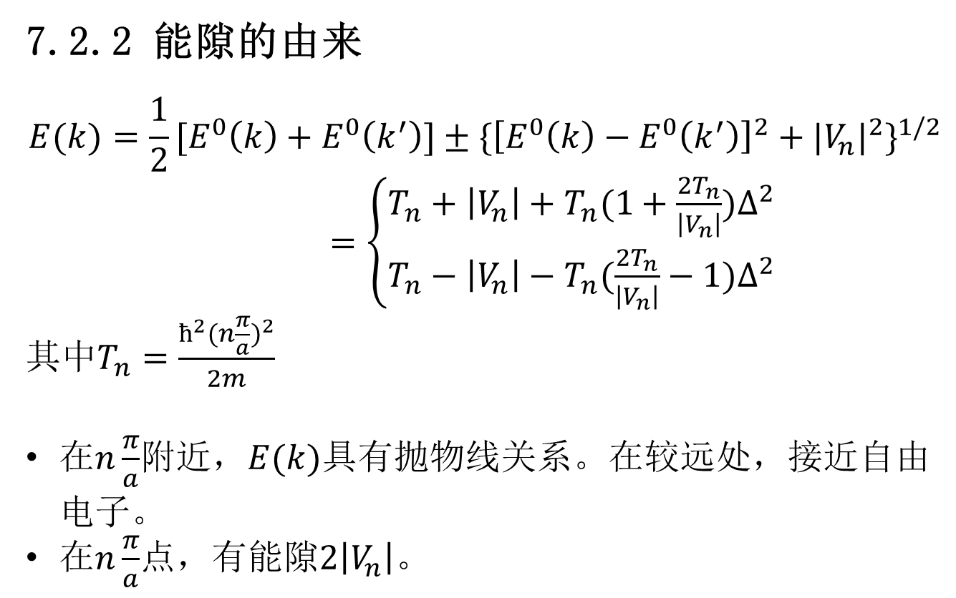
第七章 周期场中的电子态
$§7$.2 近自由电子近似
7.2.2 能隙的由来
$$E(k)=\frac{1}{2}[E^{0}\left(k\right)+E^{0}\left(k^{′}\right)]±{\{{\left[E^{0}\left(k\right)−E^{0}\left(k^{′}\right)\right]}^{2}+{|V_{n}|}^{2}\}}^{1/2}$$
$=\left\{\begin{aligned}T_{n}+\left|V_{n}\right|+T_{n}(1+\frac{{2T}_{n}}{\left|V_{n}\right|})∆^{2} \\ T_{n}−\left|V_{n}\right|−T_{n}(\frac{{2T}_{n}}{\left|V_{n}\right|}−1)∆^{2}\end{aligned}\right.$
其中$T_{n}=\frac{ħ^{2}{(n\frac{π}{a})}^{2}}{2m}$
在$n\frac{π}{a}$附近，$E(k)$具有抛物线关系。在较远处，接近自由电子。
在$n\frac{π}{a}$点，有能隙$2\left|V_{n}\right|。$

Slide 14
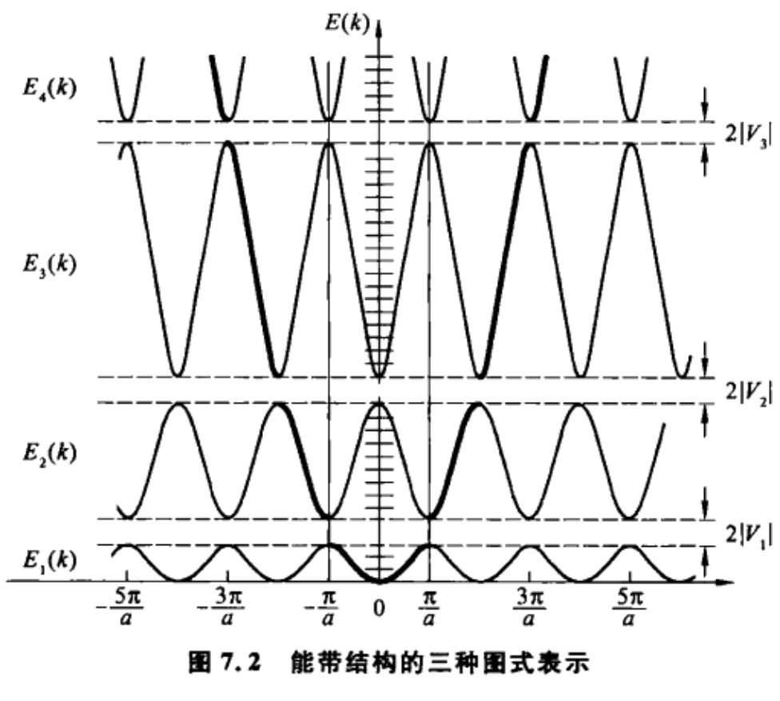
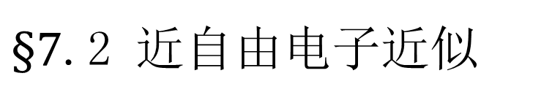
第七章 周期场中的电子态
$§7$.2 近自由电子近似
7.2.3 三维情况 （略）

Slide 15
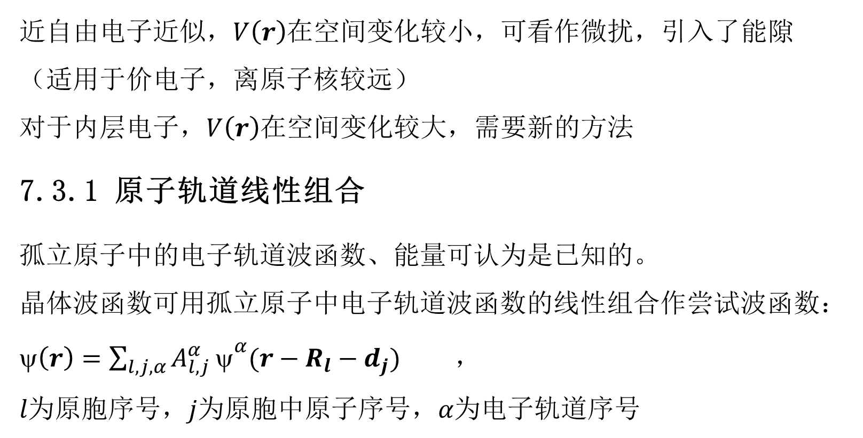
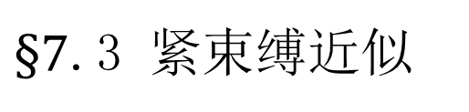
第七章 周期场中的电子态
$§7$.3 紧束缚近似
近自由电子近似，$V_{ }\left(r\right)$在空间变化较小，可看作微扰，引入了能隙（适用于价电子，离原子核较远）
对于内层电子，$V_{ }\left(r\right)$在空间变化较大，需要新的方法
7.3.1 原子轨道线性组合
孤立原子中的电子轨道波函数、能量可认为是已知的。
晶体波函数可用孤立原子中电子轨道波函数的线性组合作尝试波函数：
$\text{}\left(r\right)={\sum_{l,j,α}{A_{l,j}^{α}}\text{ψ}}^{α}(r−R_{l}−d_{j})$ ， $l为原胞序号，j为原胞中原子序号，α为$电子轨道序号

Slide 16
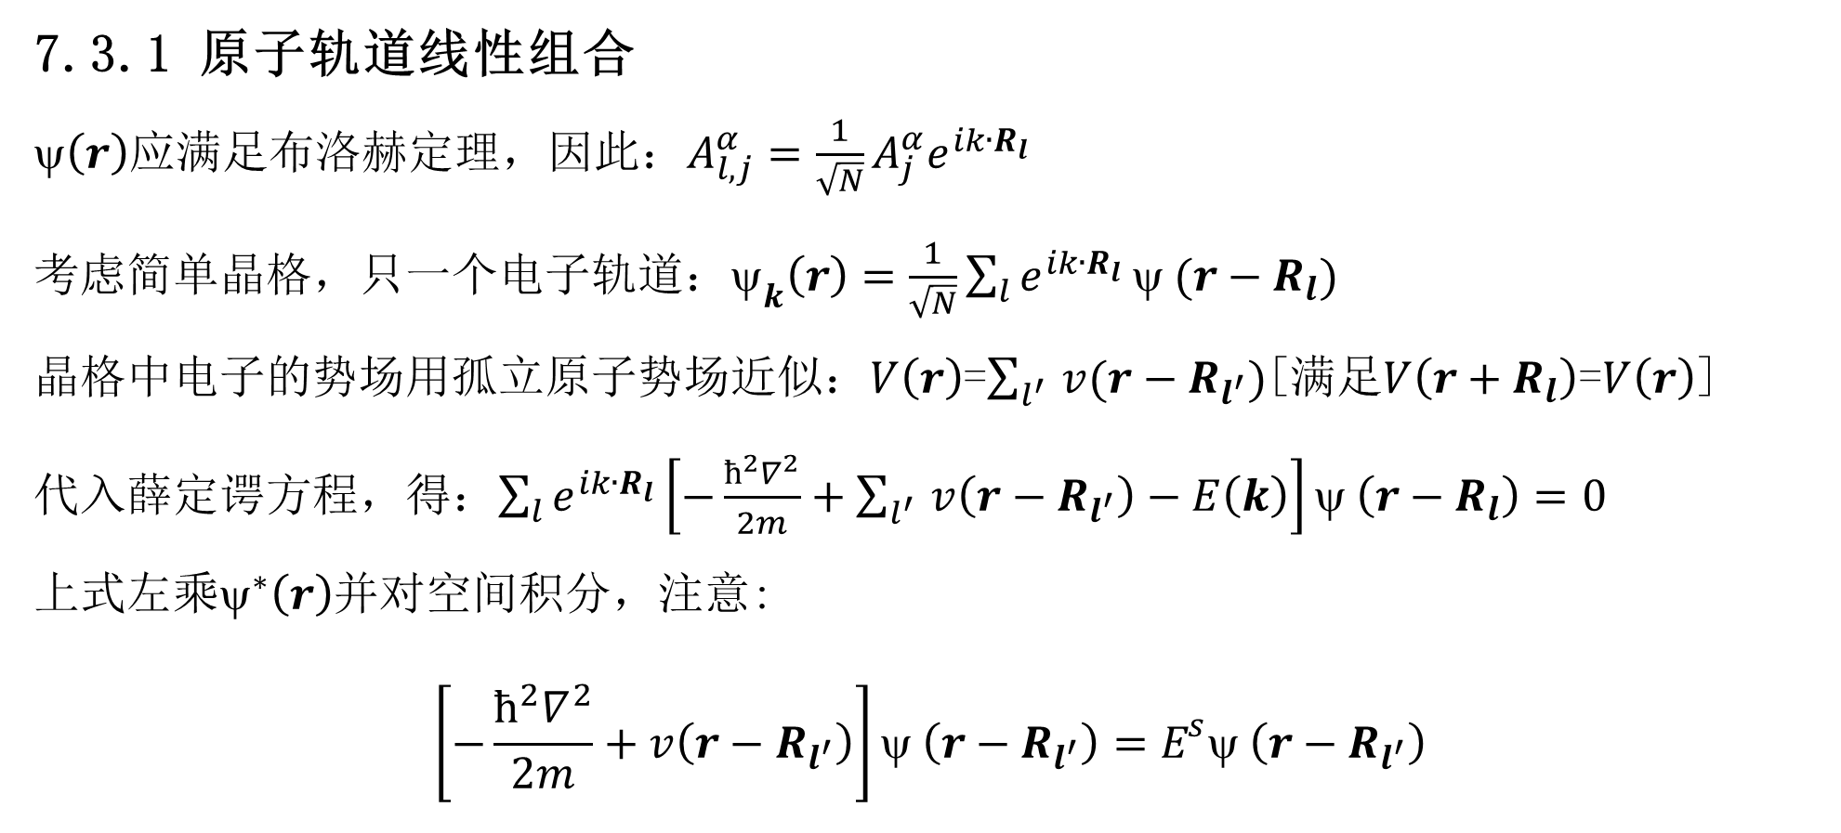
第七章 周期场中的电子态
$§7$.3 紧束缚近似
7.3.1 原子轨道线性组合
$\text{}\left(r\right)$应满足布洛赫定理，因此：$A_{l,j}^{α}=\frac{1}{\sqrt{N}}A_{j}^{α}e^{ik∙R_{l}}$
考虑简单晶格，只一个电子轨道：${\text{}}_{k}\left(r\right)=\frac{1}{\sqrt{N}}\sum_{l}{e^{ik∙R_{l}}}{\text{ψ}}^{ }(r−R_{l})$
晶格中电子的势场用孤立原子势场近似：$V_{ }\left(r\right)$=$\sum_{l^{′} }{v(r−R_{l^{′}})}$[满足$V_{ }\left(r+R_{l}\right)$=$V_{ }\left(r\right)$]
代入薛定谔方程，得：$\sum_{l}{e^{ik∙R_{l}}}\left[−\frac{ħ^{2}∇^{2}}{2m}+\sum_{l^{′} }{v\left(r−R_{l^{′}}\right)}−E\left(k\right)\right]{\text{ψ}}^{ }\left(r−R_{l}\right)=0$
上式左乘${\text{}}^{∗}\left(r\right)$并对空间积分，注意:
$$\left[−\frac{ħ^{2}∇^{2}}{2m}+v\left(r−R_{l^{′}}\right)\right]{\text{ψ}}^{ }\left(r−R_{l^{′}}\right)={\text{E}}^{s}{\text{ψ}}^{ }\left(r−R_{l^{′}}\right)$$

Slide 17
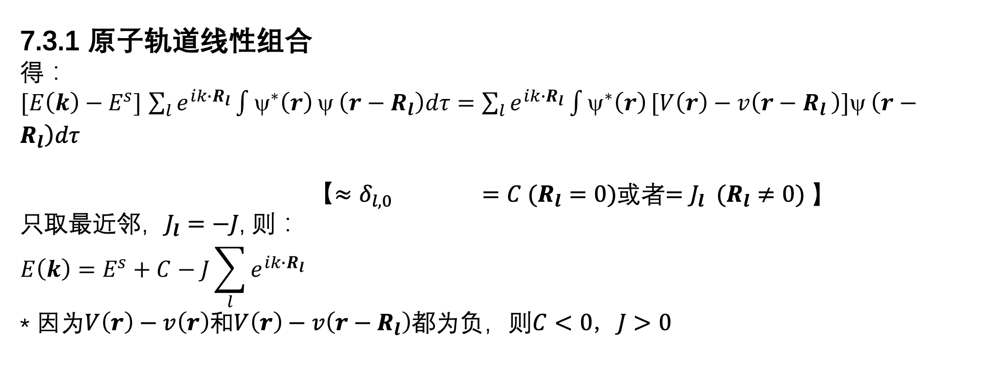
第七章 周期场中的电子态
$§7$.3 紧束缚近似
7.3.1 原子轨道线性组合
得：
$[E\left(k\right)−{\text{E}}^{s}]$ $\sum_{l}{e^{ik∙R_{l}}}\int{{\text{ψ}}^{∗}\left(r\right)}{\text{ψ}}^{ }\left(r−R_{l}\right)dτ=\sum_{l}{e^{ik∙R_{l}}}\int{{\text{ψ}}^{∗}\left(r\right)}[V_{ }\left(r\right)−v\left(r−R_{l^{ }}\right)]{\text{ψ}}^{ }\left(r−R_{l}\right)dτ$
【$≈δ_{l,0}$ $=C (R_{l}=0)$或者$=J_{l} (R_{l}≠0)$ 】
只取最近邻，$J_{l}=−J$, 则：
$$E\left(k\right)={\text{E}}^{s}+C−J\sum_{l}{e^{ik∙R_{l}}}$$
* 因为$V_{ }\left(r\right)−v\left(r\right)$和$V_{ }\left(r\right)−v\left(r−R_{l}\right)$都为负，则$C<0，J>0$

Slide 18
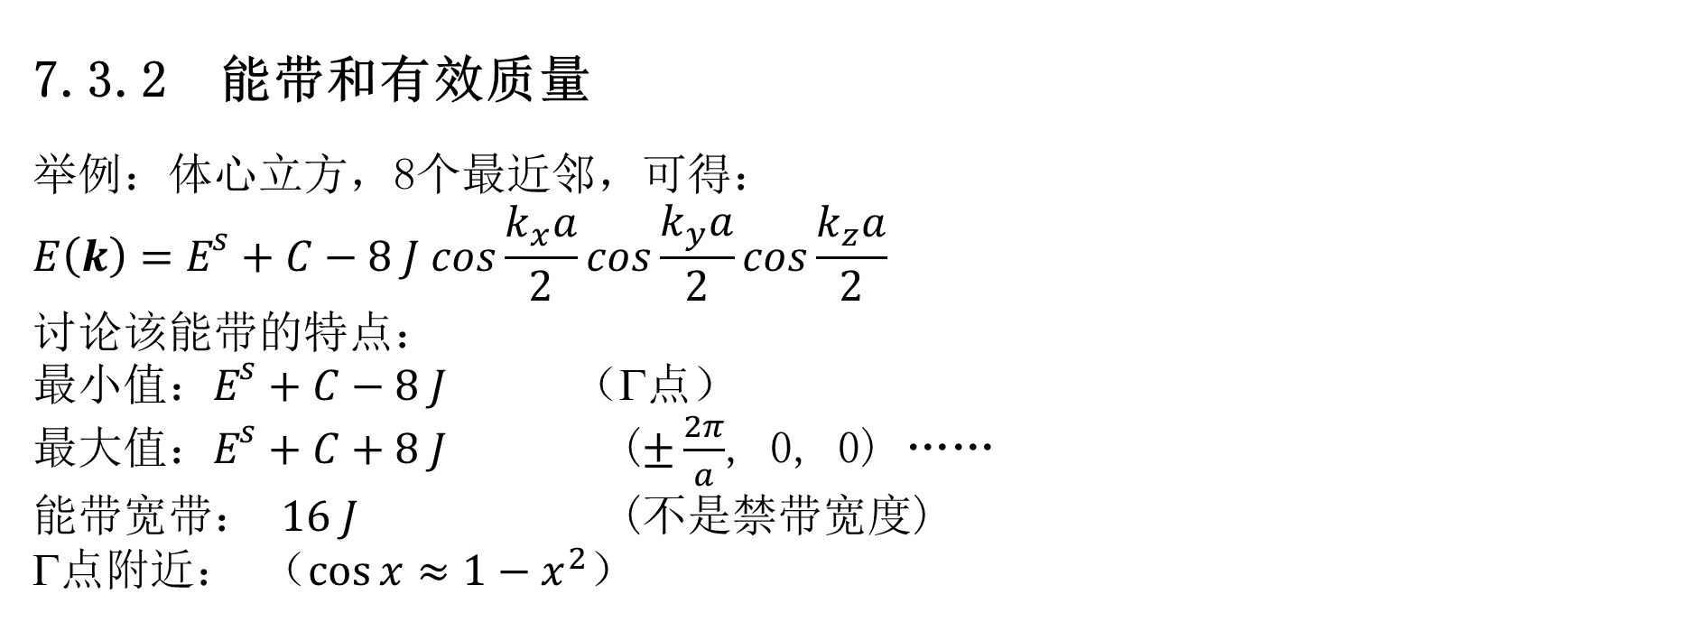
第七章 周期场中的电子态
$§7$.3 紧束缚近似
7.3.2 能带和有效质量
举例：体心立方，8个最近邻，可得：
$$E\left(k\right)={\text{E}}^{s}+C−8 J cos\frac{k_{x}a}{2}cos\frac{k_{y}a}{2}cos\frac{k_{z}a}{2}$$
讨论该能带的特点：
最小值：${\text{E}}^{s}+C−8 J$ （Γ点）
最大值：${\text{E}}^{s}+C+8 J$ ($±\frac{2π}{a}$, 0, 0) ……
能带宽带： $16 J$ (不是禁带宽度)
Γ点附近： （$\cos{x≈1−x^{2}}$）

Slide 19
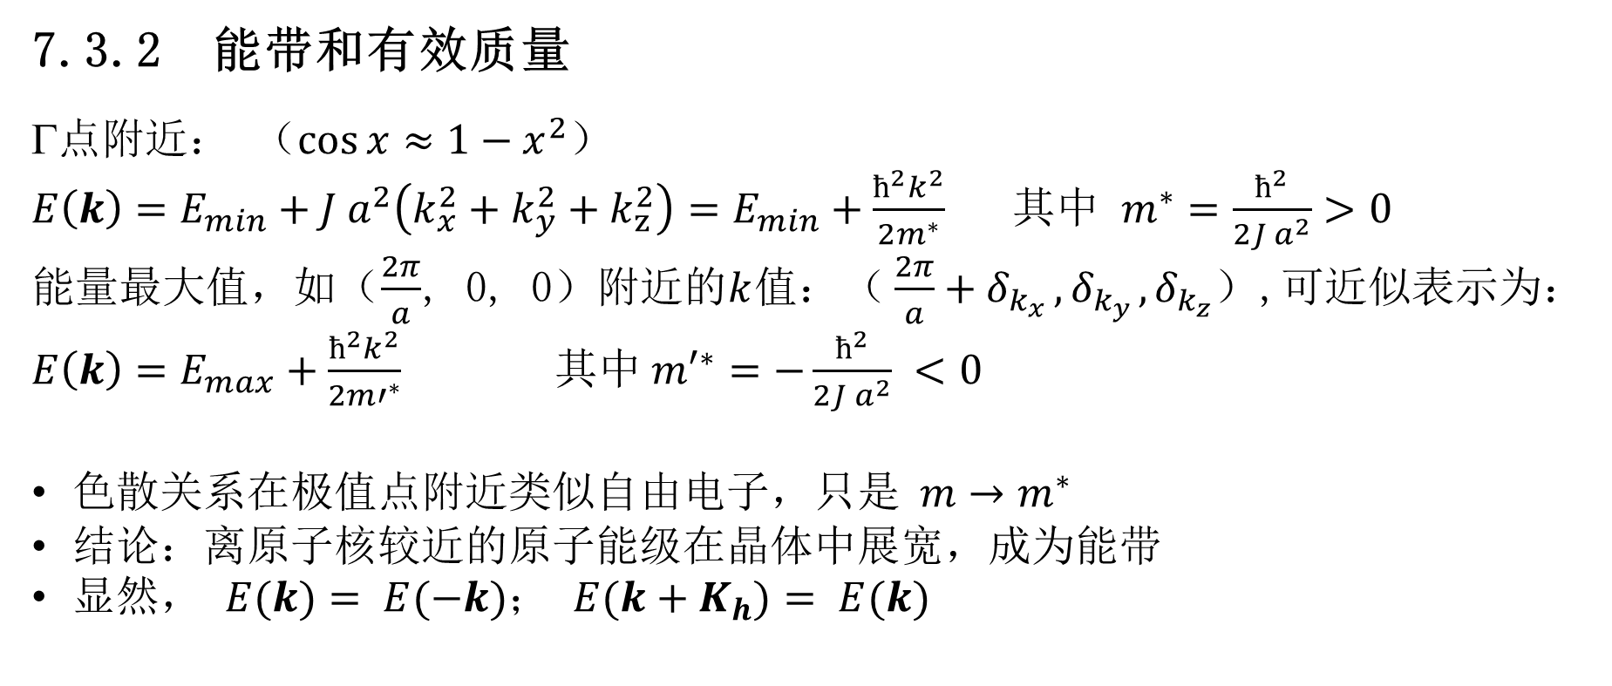
第七章 周期场中的电子态
$§7$.3 紧束缚近似
7.3.2 能带和有效质量
Γ点附近： （$\cos{x≈1−x^{2}}$）
$E\left(k\right)=E_{min}+J a^{2}\left(k_{x}^{2}+k_{y}^{2}+k_{z}^{2}\right)=E_{min}+\frac{ħ^{2}k^{2}}{2m^{∗}}$ 其中 $m^{∗}=\frac{ħ^{2}}{2J a^{2}}>0$
能量最大值，如（$\frac{2π}{a}$, 0, 0）附近的$k$值：$（\frac{2π}{a}+δ_{k_{x} },δ_{k_{y }},δ_{k_{z}}）$,可近似表示为：
$E\left(k\right)=E_{max}+\frac{ħ^{2}k^{2}}{2{m′}^{∗}}$ 其中${m′}^{∗}=−\frac{ħ^{2}}{2J a^{2}}$ $<0$
色散关系在极值点附近类似自由电子，只是$m→m^{∗}$
结论：离原子核较近的原子能级在晶体中展宽，成为能带
显然， $E(k)=$ $E(−k)$； $E(k+K_{h})=$ $E(k)$

Slide 20
第七章 周期场中的电子态
$§7$.3 紧束缚近似
7.3.3 等能面
是球面吗？ 在Γ点附近是，其它地方还是很复杂的。
问题：内层电子能带之间的能隙是怎么来的？

Slide 21


Slide 22
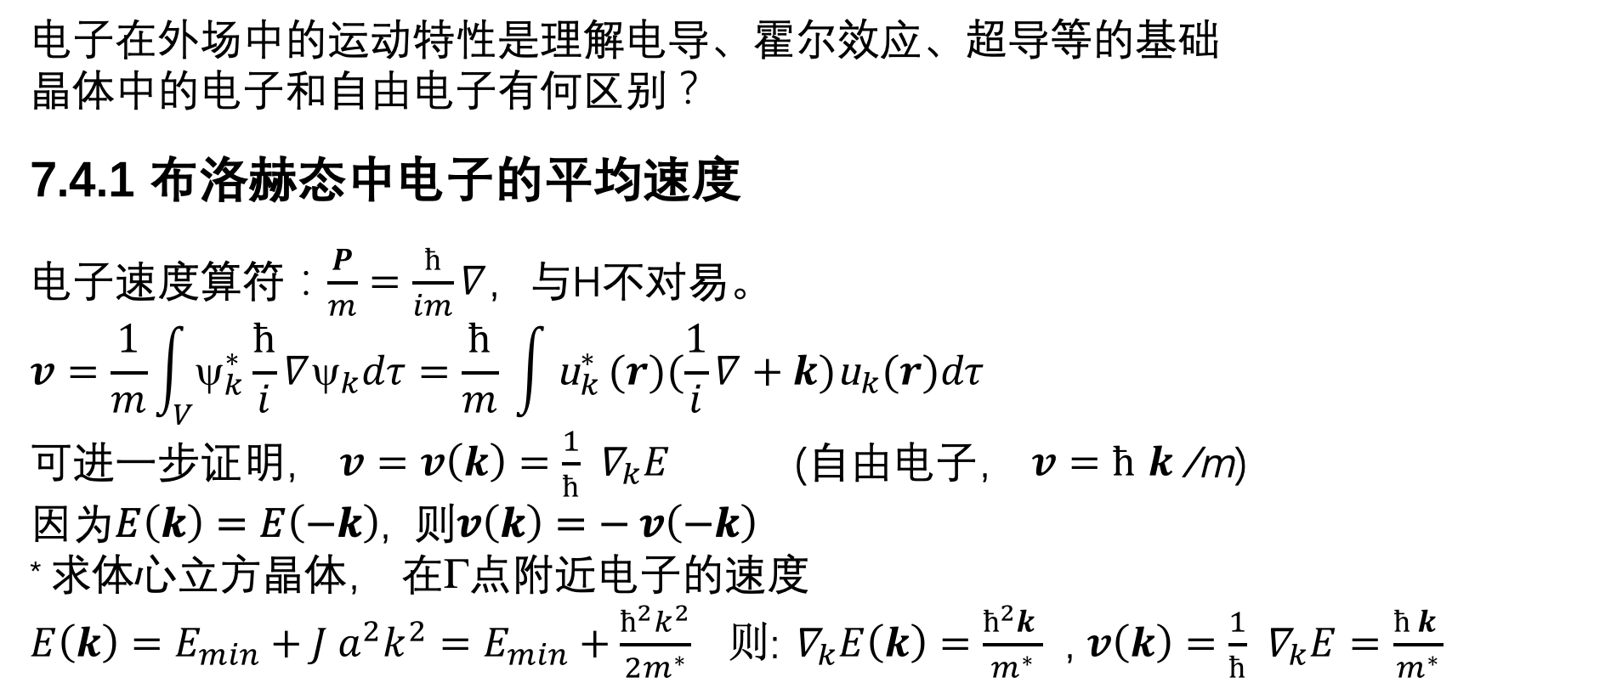
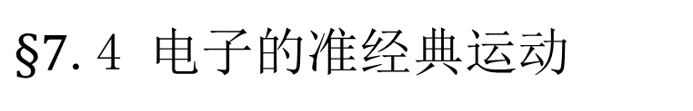
第七章 周期场中的电子态
$§7$.4 电子的准经典运动
电子在外场中的运动特性是理解电导、霍尔效应、超导等的基础
晶体中的电子和自由电子有何区别？
7.4.1 布洛赫态中电子的平均速度
电子速度算符：$\frac{P}{m}=\frac{ħ}{im}∇$，与H不对易。
$$v=\frac{1}{m}\int_{V}^{ }{{\text{ψ}}_{k}^{∗}}\frac{ħ}{i}∇{\text{ψ}}_{k}dτ=\frac{ħ}{m} \int^{ }{{\text{u}}_{k}^{∗}}(r)(\frac{1}{i}∇+k){\text{u}}_{k}(r)dτ$$
可进一步证明， $v=v\left(k\right)=\frac{1}{ħ} {\text{∇}}_{k}E$ (自由电子， $v=ħ$ $k$/m)
因为$E\left(k\right)=E\left(−k\right)$, 则$v\left(k\right)=− v\left(−k\right)$
* 求体心立方晶体， 在Γ点附近电子的速度
$E\left(k\right)=E_{min}+J a^{2}k_{ }^{2}=E_{min}+\frac{ħ^{2}k^{2}}{2m^{∗}}$则: ${\text{∇}}_{k}E\left(k\right)=\frac{ħ^{2}k^{ }}{m^{∗}}$ , $v\left(k\right)=\frac{1}{ħ} {\text{∇}}_{k}E=\frac{ħ^{ }k^{ }}{m^{∗}}$

Slide 23
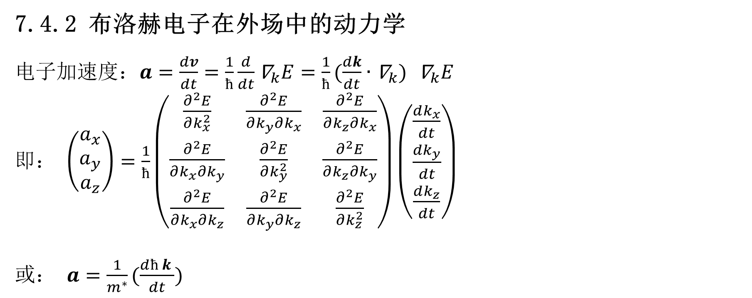
第七章 周期场中的电子态
$§7$.4 电子的准经典运动
7.4.2 布洛赫电子在外场中的动力学
电子加速度：$a=\frac{dv}{dt}=\frac{1}{ħ}\frac{d}{dt}{\text{∇}}_{k}E=\frac{1}{ħ}(\frac{dk}{dt}∙{\text{∇}}_{k})$ ${\text{∇}}_{k}E$
即： $\left(\begin{matrix}a_{x} \\ a_{y} \\ a_{z}\end{matrix}\right)=\frac{1}{ħ}\left(\begin{matrix}\frac{∂^{2}E}{∂k_{x}^{2}} & \frac{∂^{2}E}{∂k_{y}^{ }∂k_{x}^{ }} & \frac{∂^{2}E}{∂k_{z}^{ }∂k_{x}^{ }} \\ \frac{∂^{2}E}{∂k_{x}^{ }∂k_{y}^{ }} & \frac{∂^{2}E}{∂k_{y}^{2}} & \frac{∂^{2}E}{∂k_{z}^{ }∂k_{y}^{ }} \\ \frac{∂^{2}E}{∂k_{x}^{ }∂k_{z}^{ }} & \frac{∂^{2}E}{∂k_{y}^{ }∂k_{z}^{ }} & \frac{∂^{2}E}{∂k_{z}^{2}}\end{matrix}\right)\left(\begin{matrix}\frac{dk_{x}^{ }}{dt} \\ \frac{dk_{y}^{ }}{dt} \\ \frac{dk_{z}^{ }}{dt}\end{matrix}\right)$
或： $a=\frac{1}{m^{∗}}(\frac{dħ^{ }k^{ }}{dt})$

Slide 24
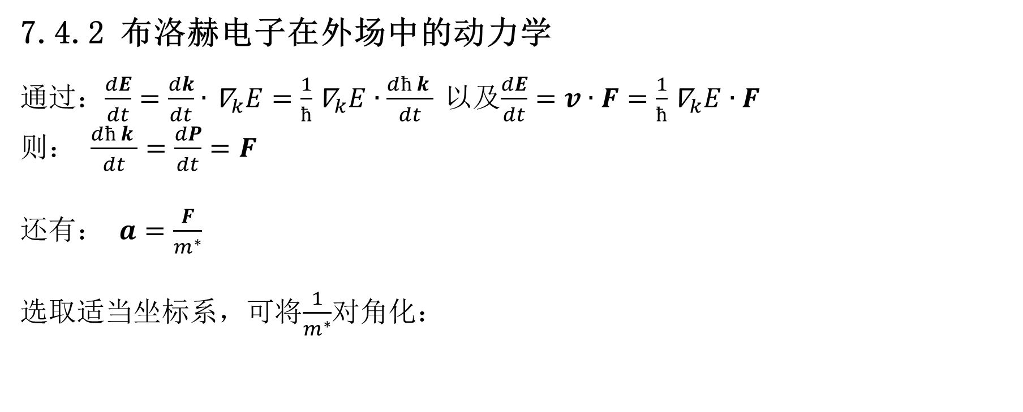
第七章 周期场中的电子态
$§7$.4 电子的准经典运动
7.4.2 布洛赫电子在外场中的动力学
通过：$\frac{dE}{dt}=\frac{dk}{dt}∙{\text{∇}}_{k}E=\frac{1}{ħ}{\text{∇}}_{k}E∙\frac{dħ^{ }k^{ }}{dt}$ 以及$\frac{dE}{dt}=v∙F=\frac{1}{ħ}{\text{∇}}_{k}E∙F$
则： $\frac{dħ^{ }k^{ }}{dt}=\frac{dP}{dt}=F$
还有： $a=\frac{F}{m^{∗}}$
选取适当坐标系，可将$\frac{1}{m^{∗}}$对角化：

Slide 25
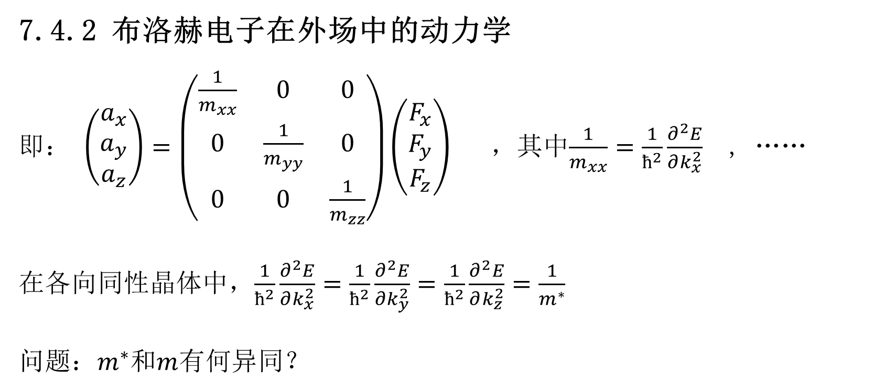
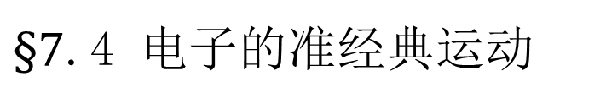
第七章 周期场中的电子态
$§7$.4 电子的准经典运动
7.4.2 布洛赫电子在外场中的动力学
即： $\left(\begin{matrix}a_{x} \\ a_{y} \\ a_{z}\end{matrix}\right)=\left(\begin{matrix}\frac{1}{m_{xx}} & 0 & 0 \\ 0 & \frac{1}{m_{yy}} & 0 \\ 0 & 0 & \frac{1}{m_{zz}}\end{matrix}\right)\left(\begin{matrix}F_{x}^{ } \\ F_{y}^{ } \\ F_{z}^{ }\end{matrix}\right)$ ，其中$\frac{1}{m_{xx}}=\frac{1}{ħ^{2}}\frac{∂^{2}E}{∂k_{x}^{2}}$ , ……
在各向同性晶体中，$\frac{1}{ħ^{2}}\frac{∂^{2}E}{∂k_{x}^{2}}=\frac{1}{ħ^{2}}\frac{∂^{2}E}{∂k_{y}^{2}}=\frac{1}{ħ^{2}}\frac{∂^{2}E}{∂k_{z}^{2}}=\frac{1}{m^{∗}}$
问题：$m^{∗}$和$m$有何异同？

Slide 26
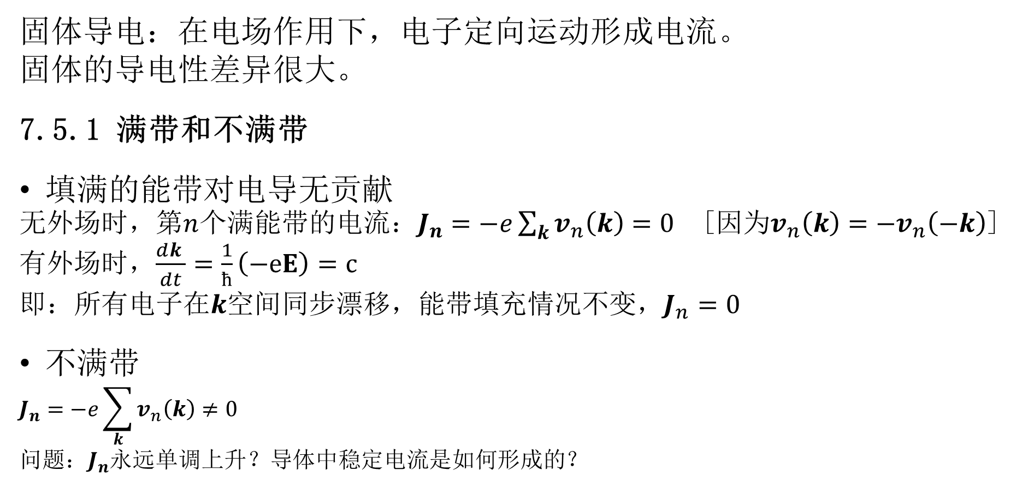
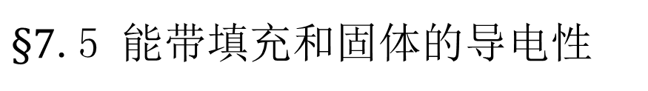
第七章 周期场中的电子态
$§7$.5 能带填充和固体的导电性
固体导电：在电场作用下，电子定向运动形成电流。
固体的导电性差异很大。
7.5.1 满带和不满带
填满的能带对电导无贡献
无外场时，第$n$个满能带的电流：$J_{n}=−e\sum_{k}{v_{n}\left(k\right)}=0$ [因为$v_{n}\left(k\right)=−v_{n}\left(−k\right)$]
有外场时，$\frac{dk^{ }}{dt}=\frac{1}{ħ}\left(−eE\right)=c$
即：所有电子在$k$空间同步漂移，能带填充情况不变，$J_{n}=0$
不满带
$$J_{n}=−e\sum_{k}{v_{n}\left(k\right)}≠0$$
问题：$J_{n}$永远单调上升？导体中稳定电流是如何形成的？

Slide 27
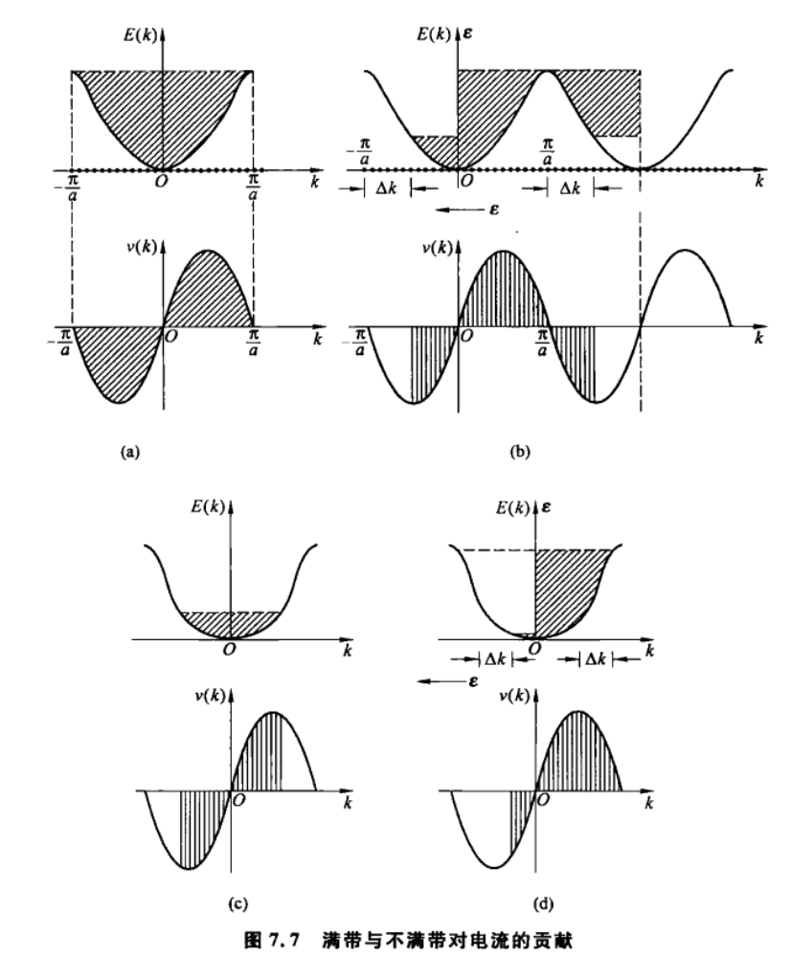
第七章 周期场中的电子态
$§7$.5 能带填充和固体的导电性

Slide 28
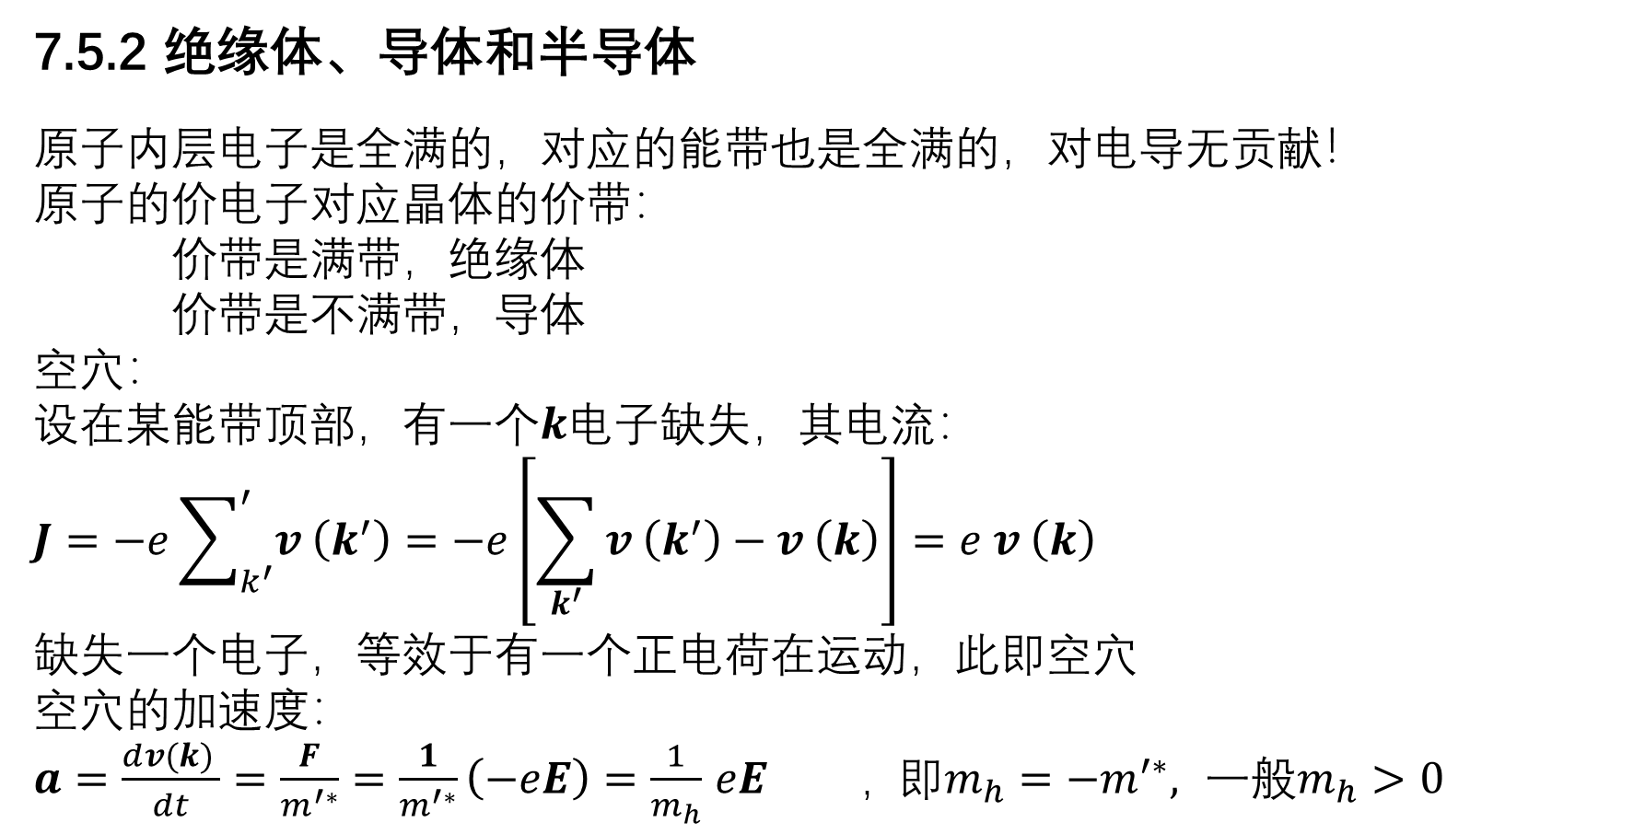
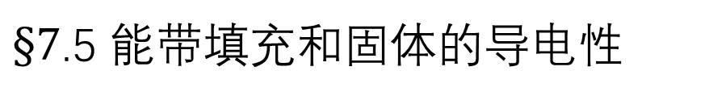
第七章 周期场中的电子态
$§7$.5 能带填充和固体的导电性
7.5.2 绝缘体、导体和半导体
原子内层电子是全满的，对应的能带也是全满的，对电导无贡献！
原子的价电子对应晶体的价带：
价带是满带，绝缘体
价带是不满带，导体
空穴：
设在某能带顶部，有一个$k$电子缺失，其电流：
$$J=−e\sum_{k^{′}}^{′}{v_{ }\left(k^{′}\right)}=−e\left[\sum_{k^{′}}{v_{ }\left(k^{′}\right)}−v_{ }\left(k\right)\right]=e v_{ }\left(k\right)$$
缺失一个电子，等效于有一个正电荷在运动，此即空穴
空穴的加速度：
$a=\frac{d{v(k)}^{ }}{dt}=\frac{F}{m^{′∗}}=$ $\frac{1}{m^{′∗}}\left(−eE\right)=\frac{1}{m_{h}}$ $eE$ , 即$m_{h}=−m^{′∗},$ 一般$m_{h}>0$

Slide 29
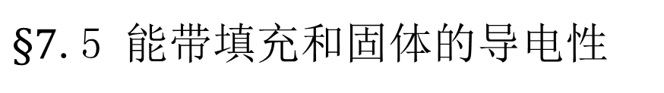
第七章 周期场中的电子态
$§7$.5 能带填充和固体的导电性
7.5.2 绝缘体、导体和半导体
半导体：
价带为满带，其上还有一导带，同时禁带宽度约1eV。
导电机制：一定温度下，部分价带中的电子激发到导带。这样，导带中的电子和价带中的空穴都对电导有贡献。
半金属： （略）

Slide 30
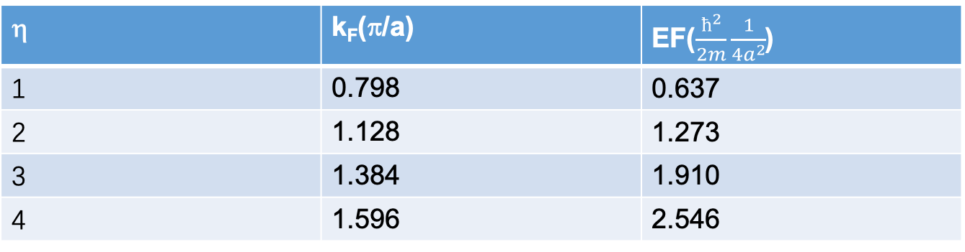
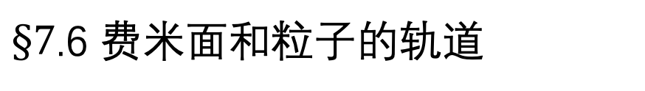
$§7$.6 费米面和粒子的轨道
7.6.1 费米面构造法
电子在外场的作用下运动，在费米面上的运动是主要的。
我们将介绍1960年W A Harrison提出的基于近自由电子模型的费米面构造法。
单胞中电子个数不同，费米波矢不同。
η | k_{F}(π/a) | EF($\frac{ħ^{2}}{2m}\frac{1}{4a^{2}}$)
1 | 0.798 | 0.637
2 | 1.128 | 1.273
3 | 1.384 | 1.910
4 | 1.596 | 2.546

Slide 31
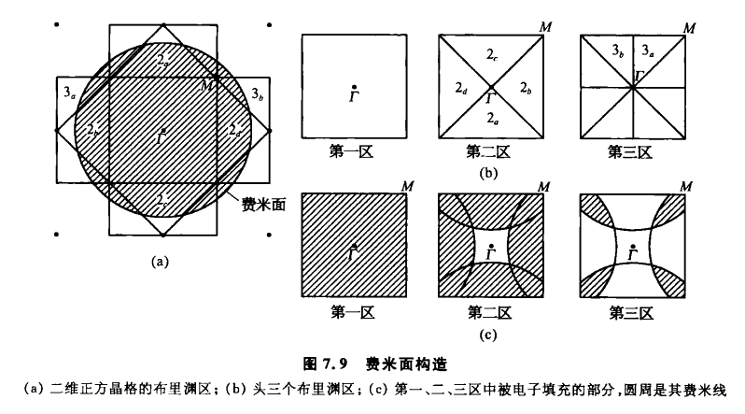

Slide 32
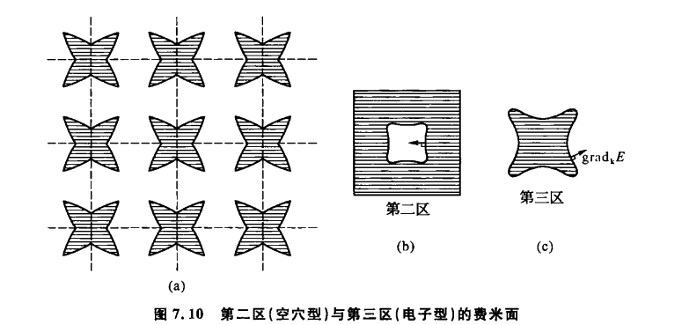
η=2, 费米面如何？

Slide 33


7.6.2 电子和空穴轨道（磁场中）
$\frac{dħ^{ }k^{ }}{dt}$=-e v x B$=−\frac{e}{ħ}{\text{∇}}_{k}E \text{x} \text{B}$

Slide 35
The End

